Slide 1

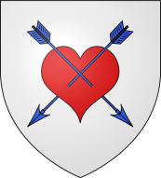


L’œil de chaque photographe
mérite son
détour
Photos prises par un amoureux
du patrimoine ancien
pour le plaisir de partager
Villes et villages
Patrimoine D’ Alsace
+ Les colonnes indicatrices du 1er Empire en Alsace
Climbach
Village des Vosges du Nord

Slide 2
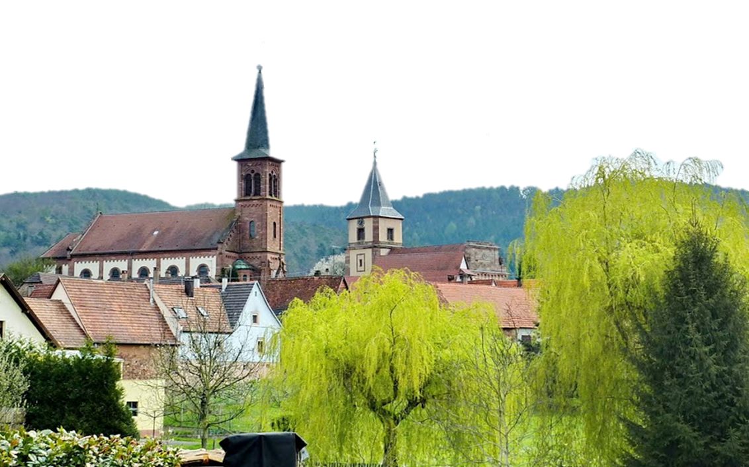

UN VILLAGE MONTAGNARD et FORESTIER
situé dans un cadre idyllique
Climbach, à l’origine, faisait partie de la Seigneurie des Puller de Hohenbourg jusqu’en 1482 puis des Seigneurs de Sickingen jusqu’à la Révolution.
A la fin de la guerre de Trente Ans en 1648, il ne subsistait plus que 8 maisons.
CLIMBACH, est mentionné pour la première fois en 1371 sous la forme de Kleinbach, puis repris sous les formes de Clenbach-Clienbach (en 1457) - Cleinbach-Glehnbach (en1547) - Klembach (en 1725) et Klimbach (en 1871).
CLIMBACH, à l'origine, propriété des Püller de Hohenbourg, il partage le destin de cette seigneurie. A leur extension en 1482, leurs biens passent entre les mains des Sickingen, par le mariage de Marguerite de Hohenbourg à Schweickart de
Sickingen puis à son fils François, jusqu'à jusqu'à la Révolution. Les armoiries <<d'argent au cœur de gueules, transpercé de deux flèches d'azur en sautoir>>
ont une origine et une signification inconnue.

Slide 3
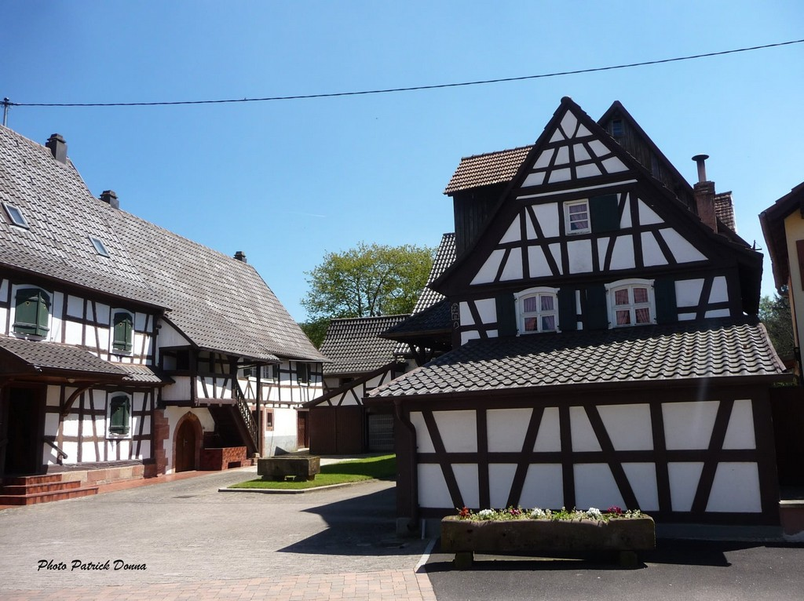

Slide 4
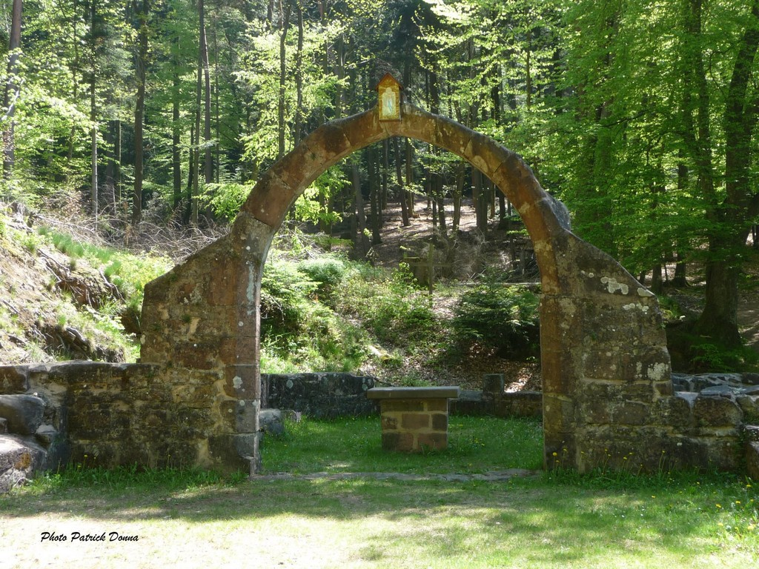

Slide 5
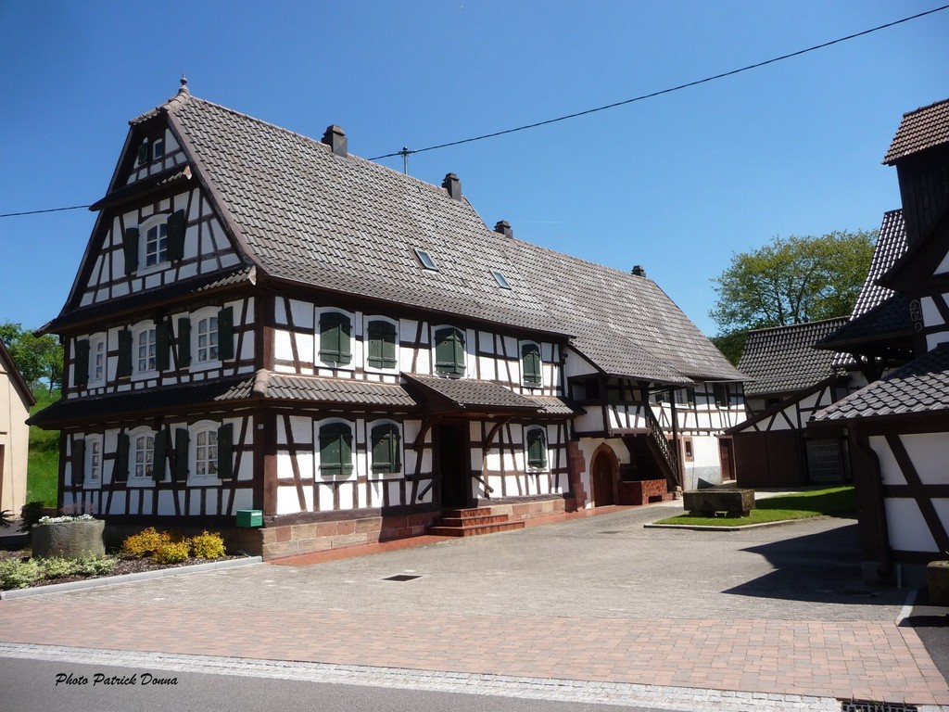

Slide 6
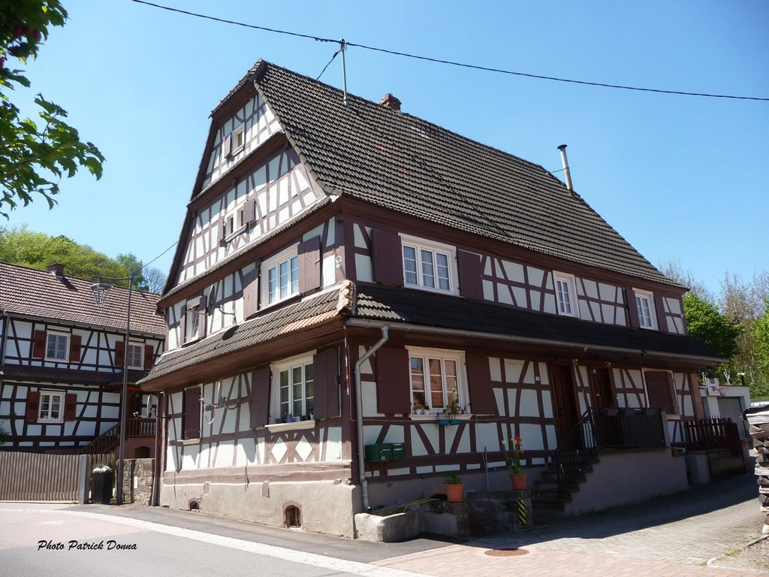

Slide 7
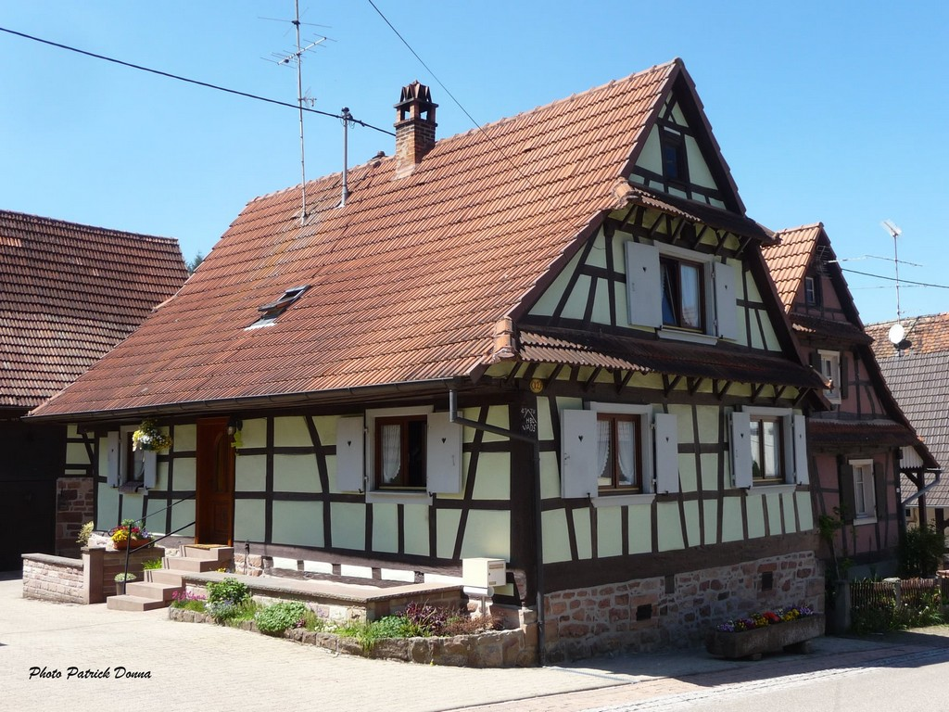

Slide 8
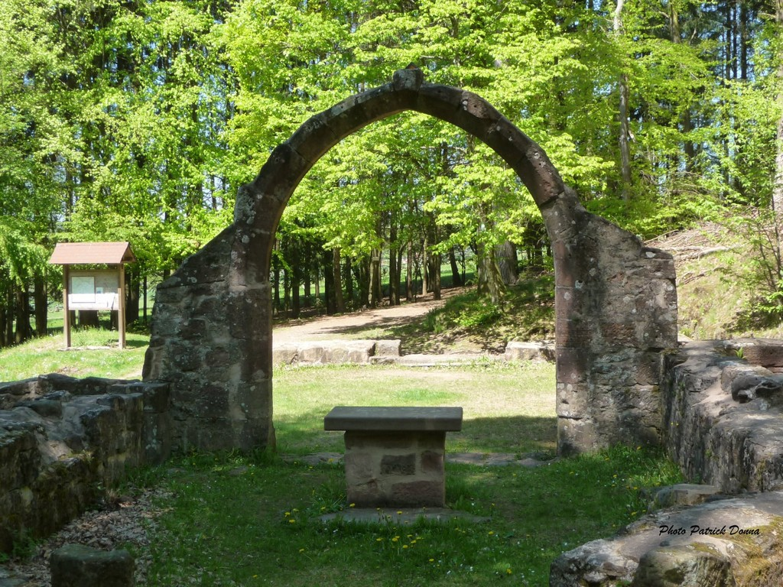

Slide 9
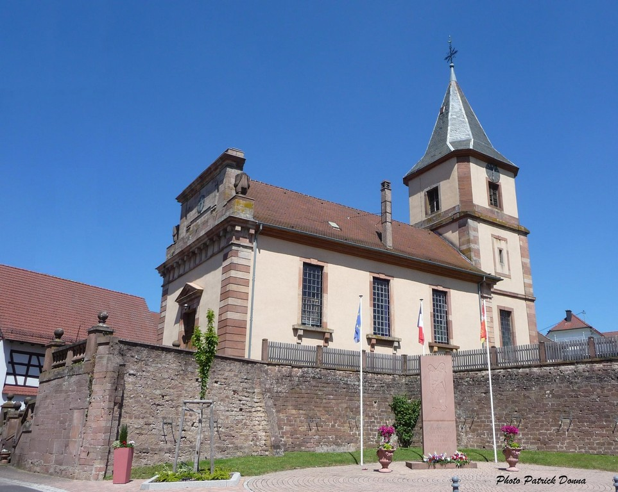

Slide 10
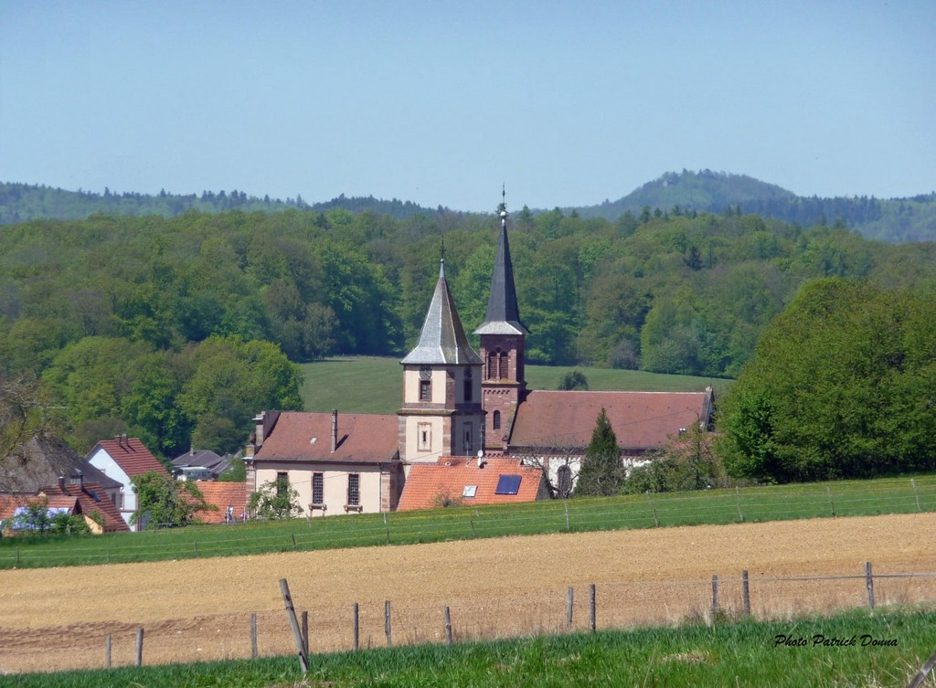

Slide 11
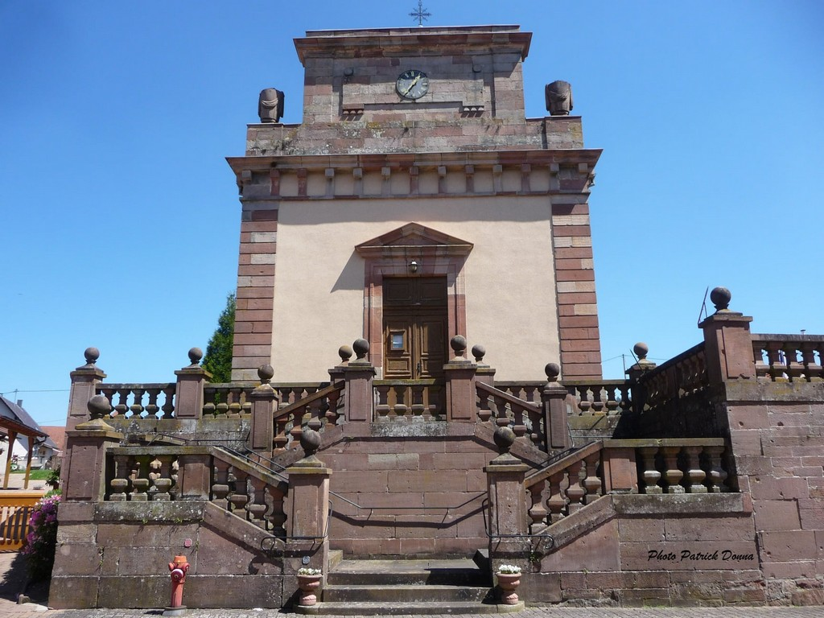

Slide 12
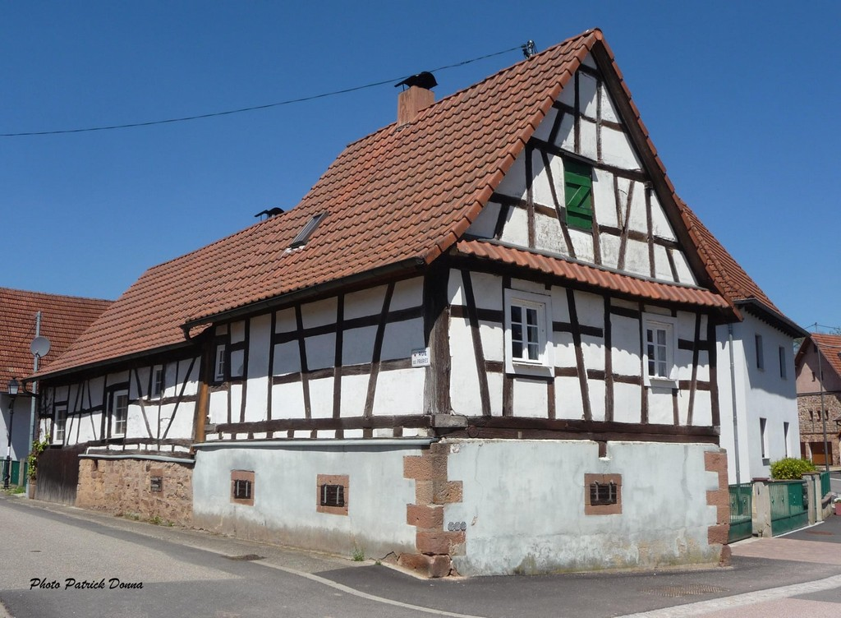

Slide 13
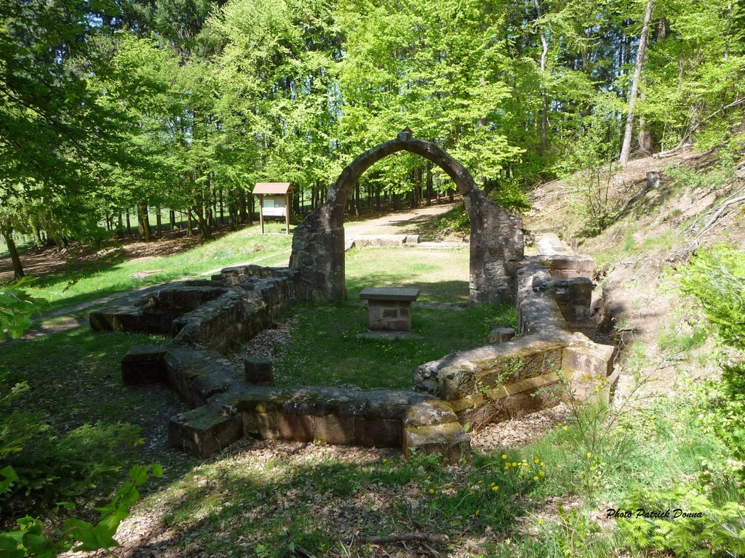

Slide 14
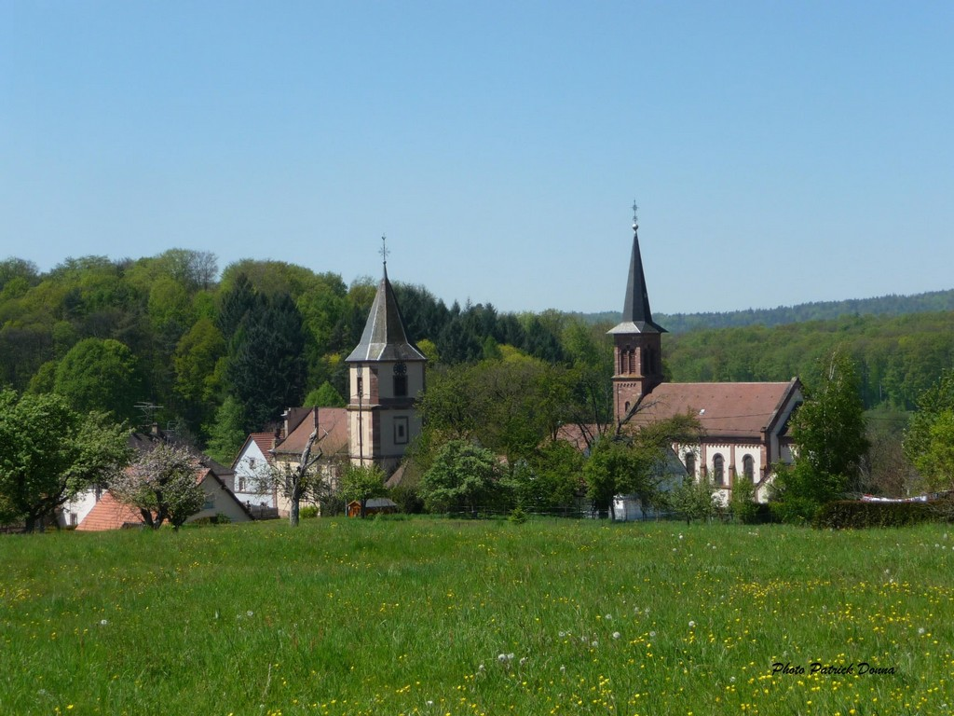

Slide 15
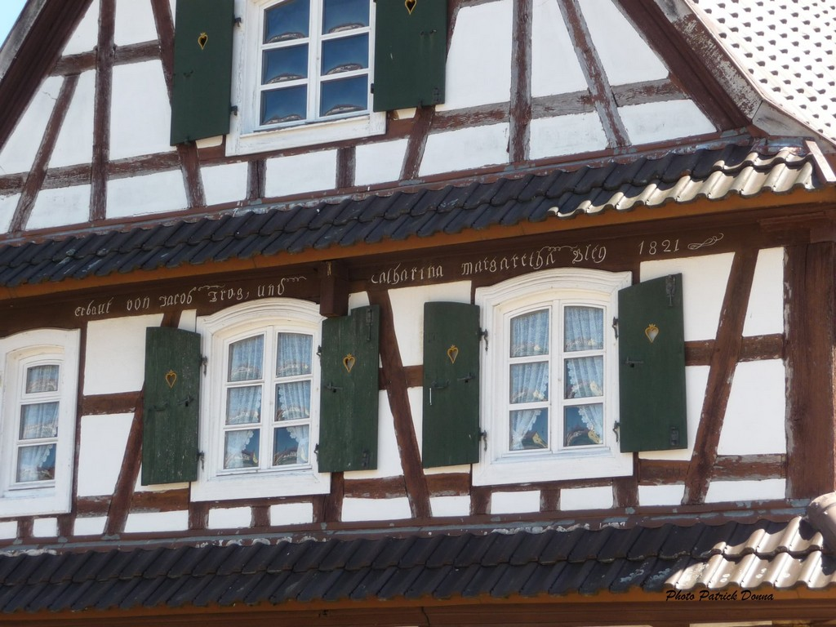

Slide 16
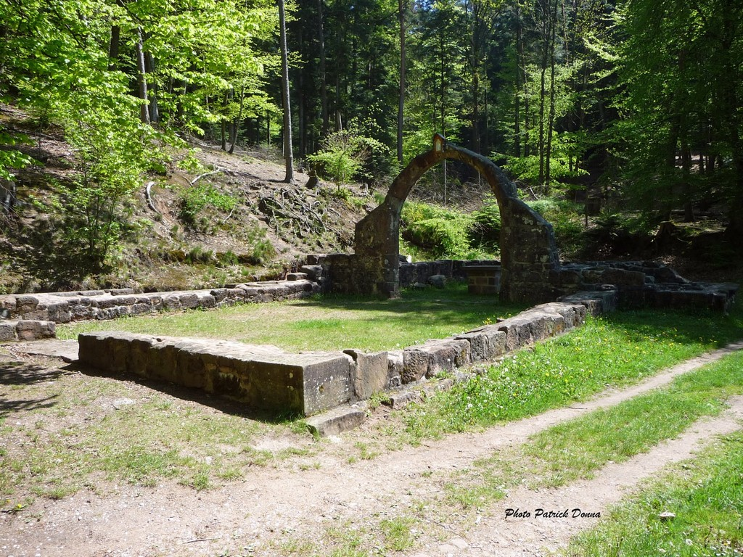

Slide 17
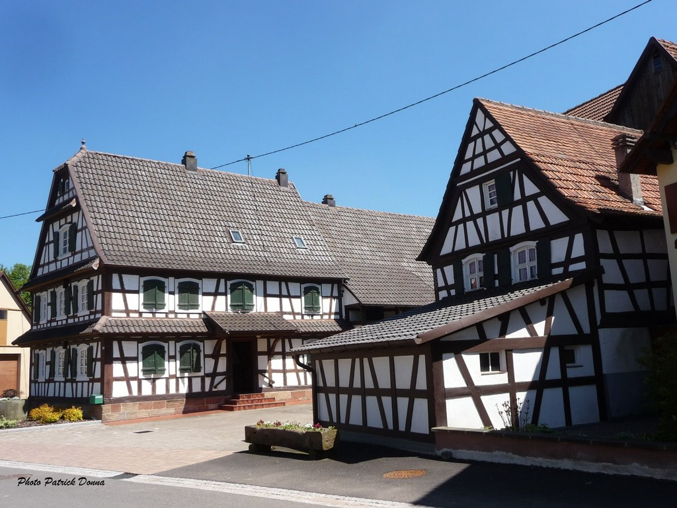

Slide 18
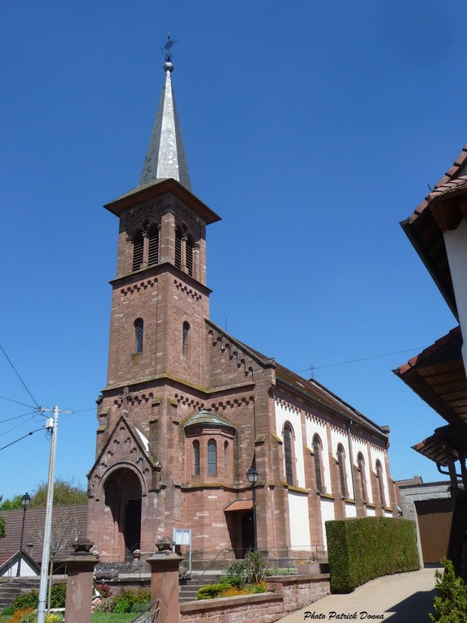

Slide 19
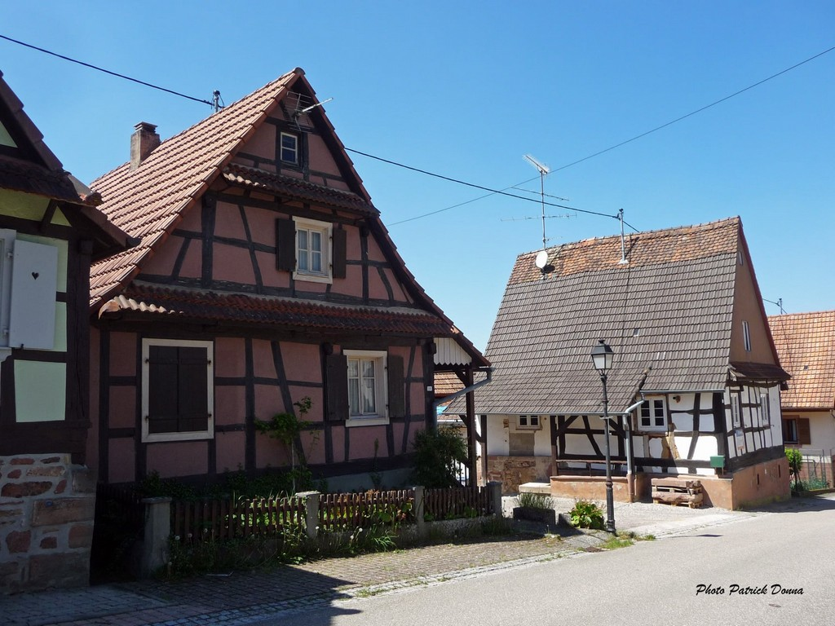

Slide 20
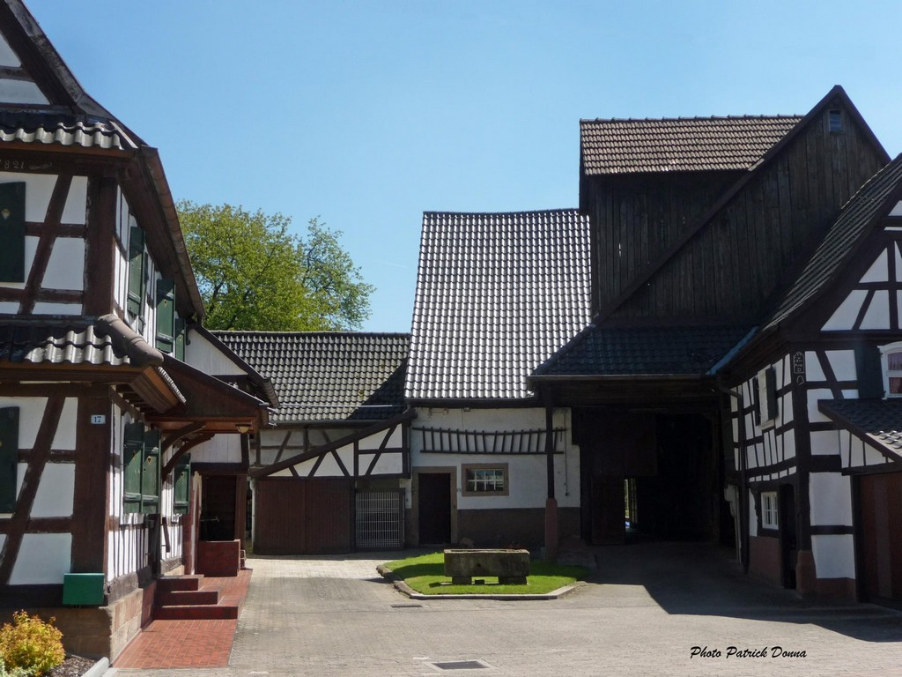

Slide 21

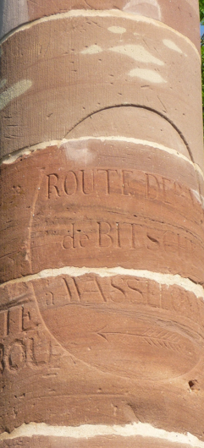
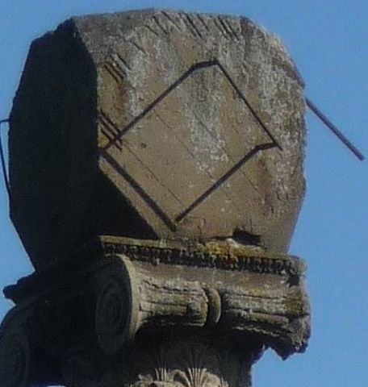
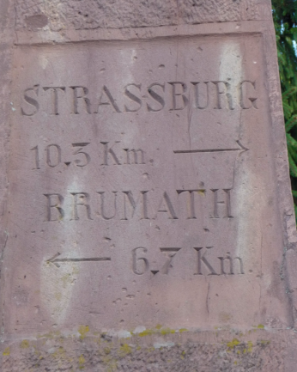
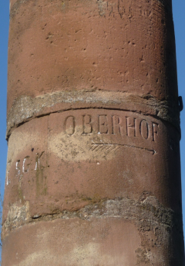
Les colonnes indicatrices du 1er Empire en Alsace constituent les panneaux de direction de l'époque, initiés par le Préfet A.Lezay-Marnésia en 1811.
Parmi les 11 colonnes rescapées, 6 proviennent du château des Rohan de
Saverne suite à l'incendie de 1779.
Visiter
Les
colonnes
indicatrices

Slide 22
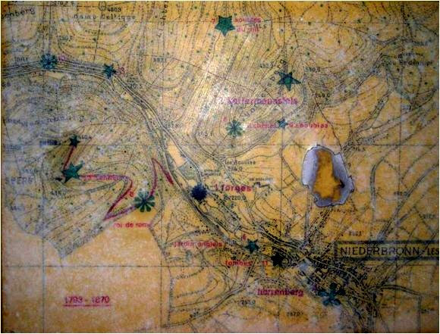
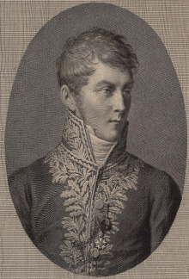
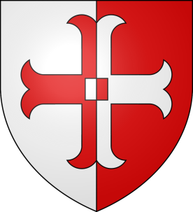
Adrien-Paul-François-Marie de Lezay-Marnésia
Blason
Famille
Lezay-Marnésia
Dès sa nomination, le nouveau préfet du Bas-Rhin se préoccupa de remettre en état un réseau routier que la guerre avait fortement endommagé. Il aménagea les routes et en ouvrit de nouvelles. Les principales routes furent reclassées par un document administratif au Conseil Général du Bas-Rhin daté du 16 juin 1812.
Lezay-Marnésia voulait aussi que les voies soient agréables et commodes : il les agrémenta de bancs, d'arbres, de « places » du Roi de Rome, de fontaines comme la Fontaine Alsace, en haut du col de Saverne...﻿
Par dessus tout, il mit en place un système de signalisation aux principaux carrefours, sous la forme de bornes et de colonnes indicatives. Les communes furent invitées à participer activement à ces aménagements. Entre 1810 et 1814, cette vaste entreprise employa plus de 10 000 hommes et 20 000 chevaux. Lezay-Marnésia y gagna
Le surnom de « Préfet des routes ».Il ne reste plus aujourd'hui qu'une dizaine de colonnes indicatives du programme de Lezay-Marnésia.

Slide 23
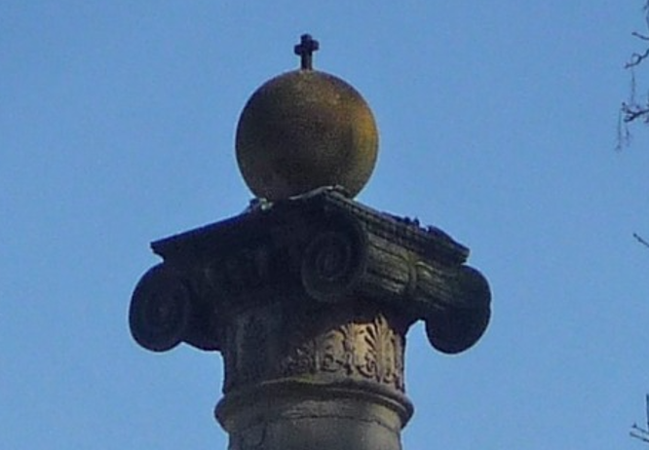

Slide 24
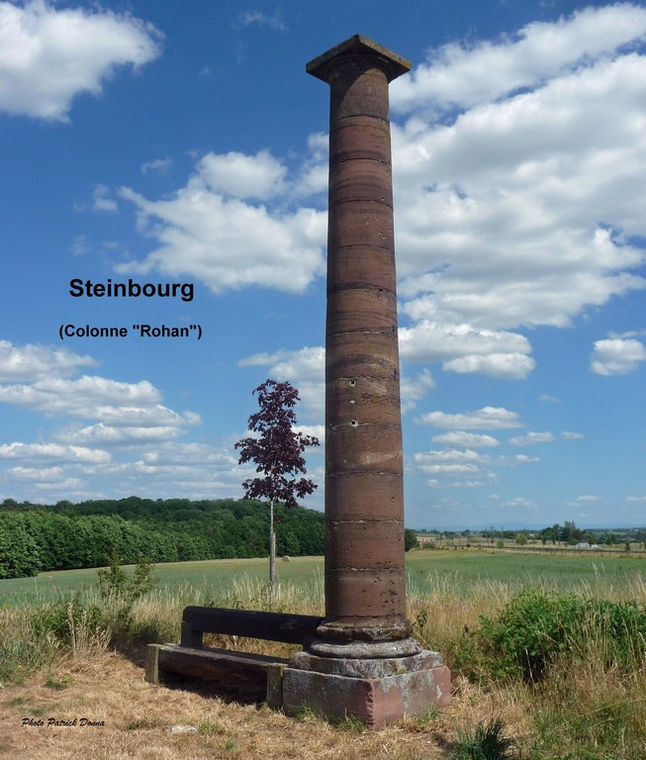

Slide 25
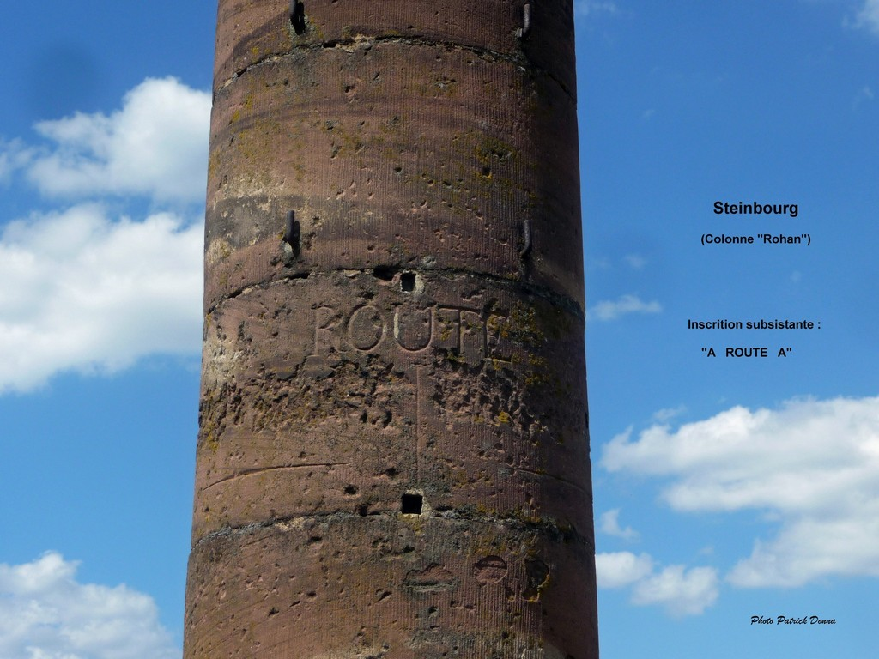

Slide 26
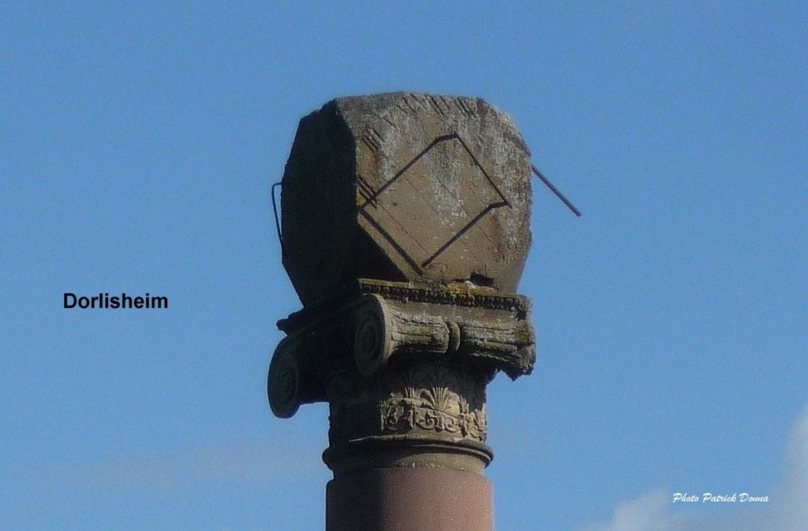

Slide 27
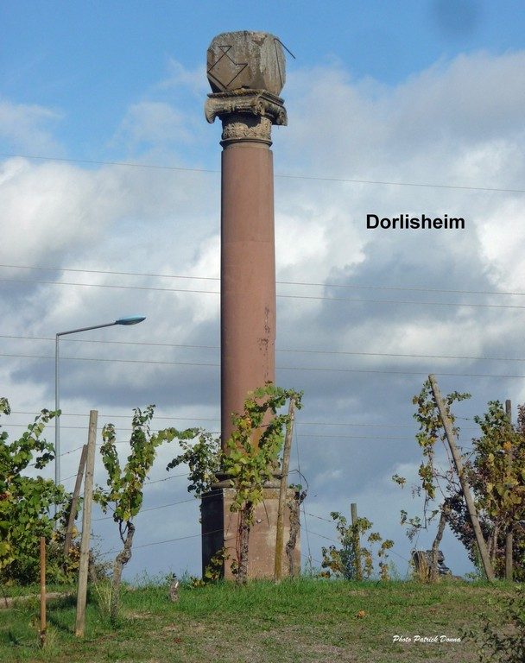

Slide 28
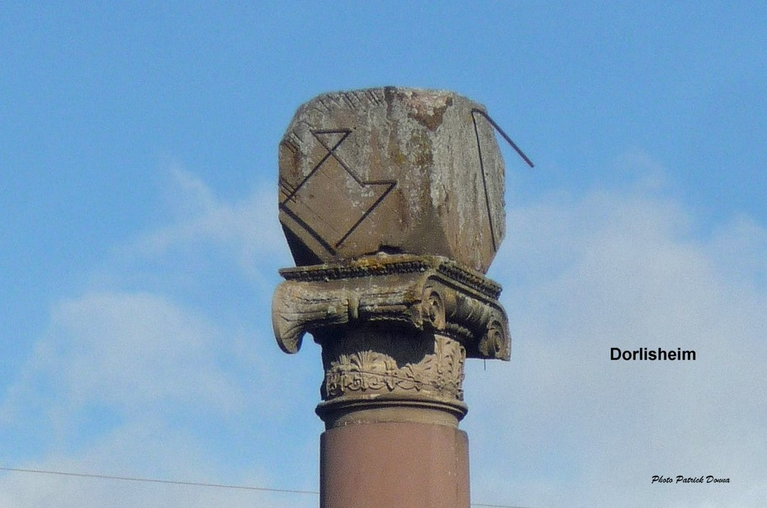

Slide 29
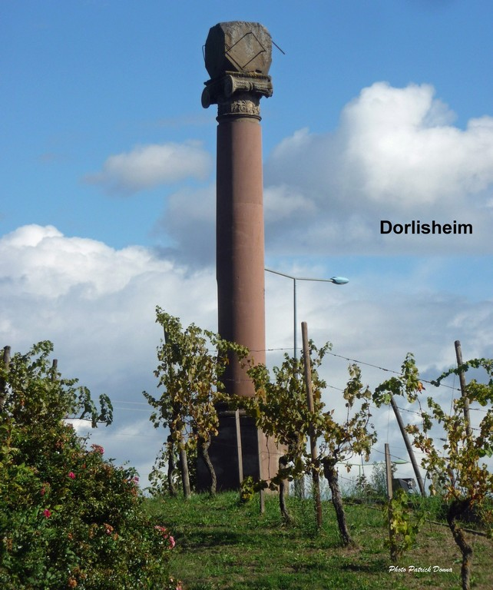

Slide 30
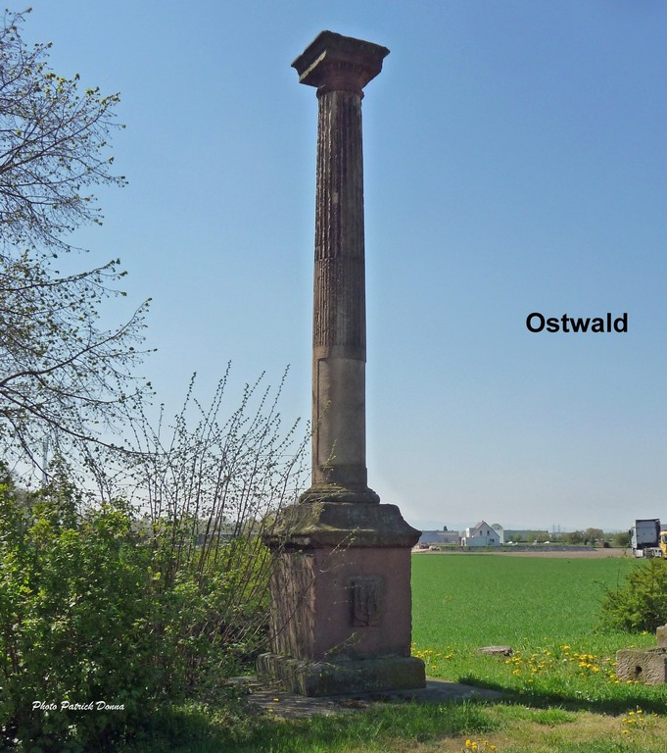

Slide 31
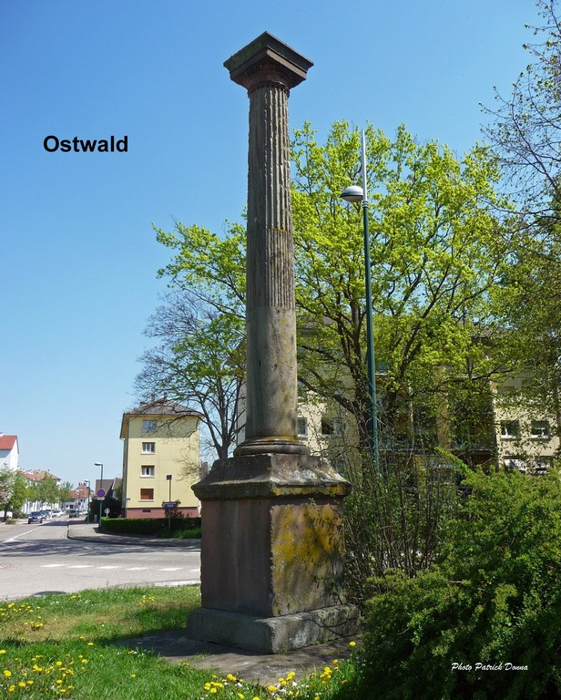

Slide 32
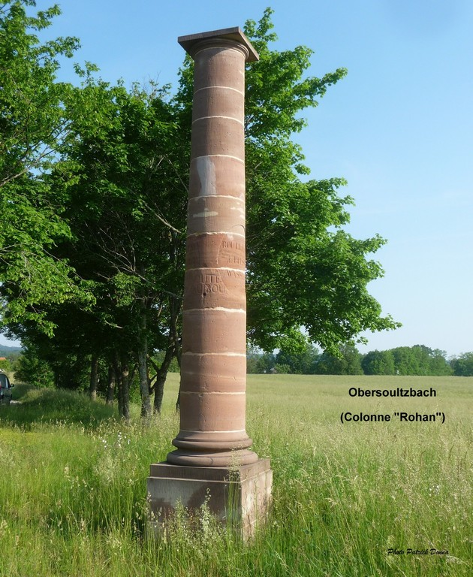

Slide 33
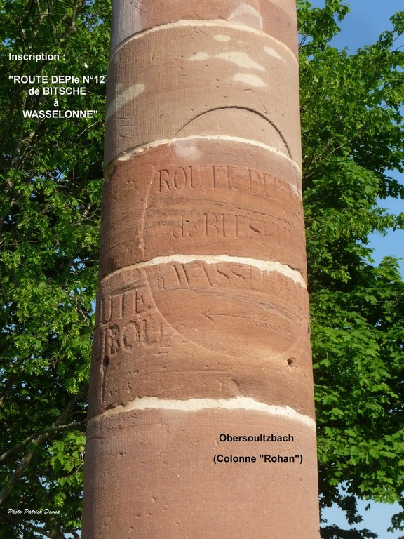

Slide 34
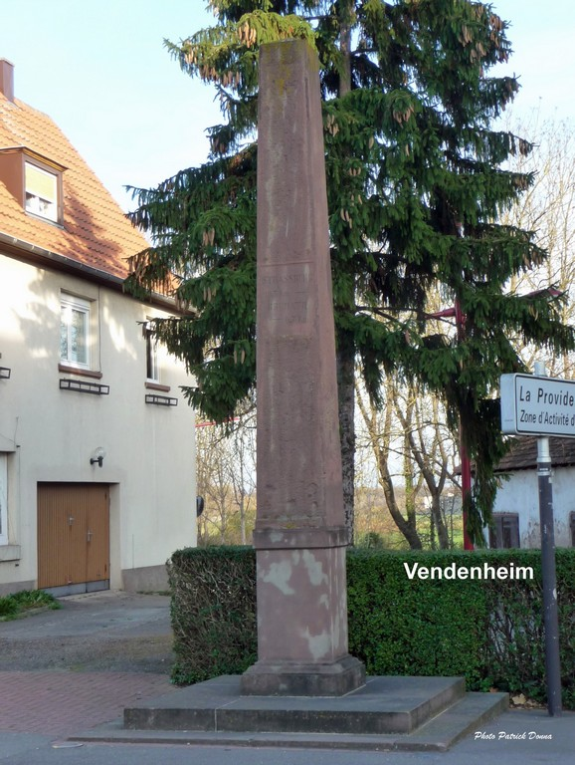

Slide 35
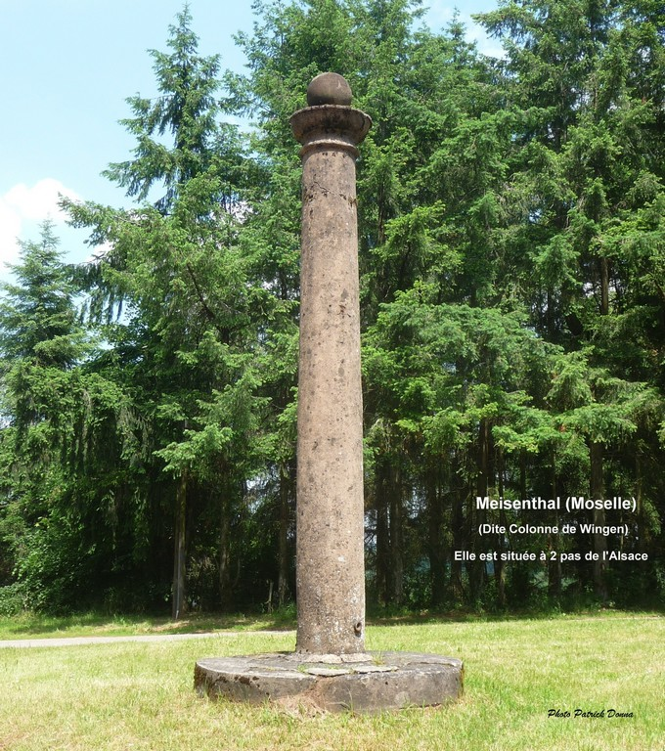

Slide 36
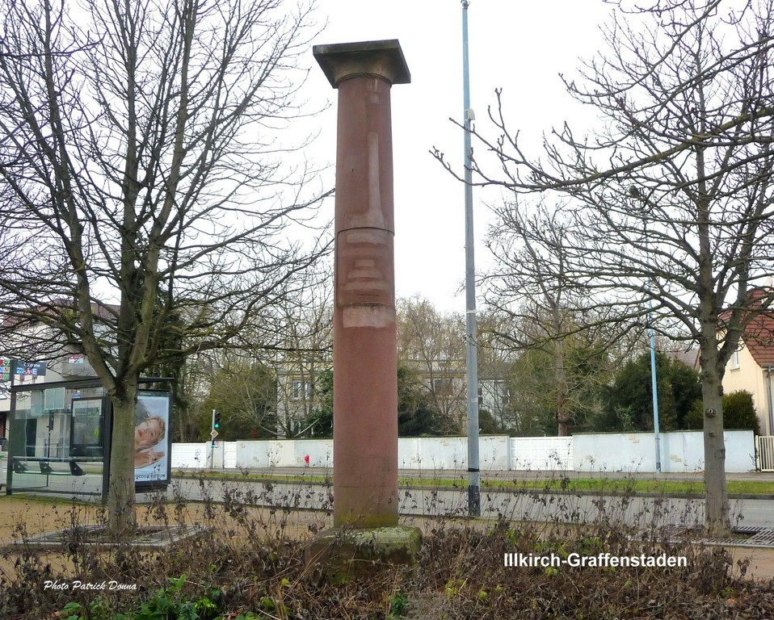

Slide 37
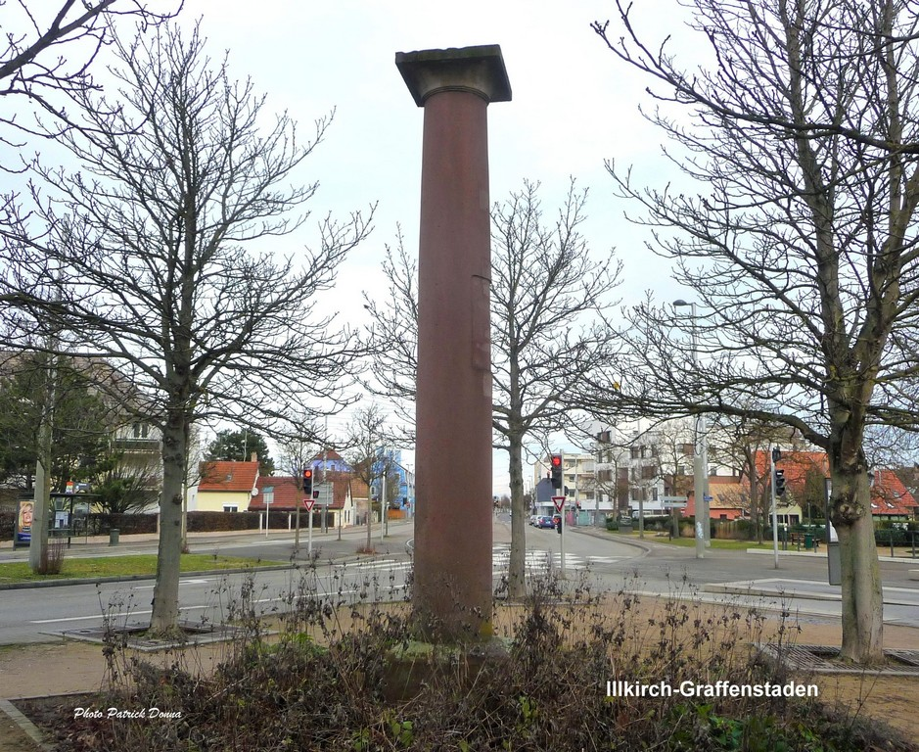

Slide 38
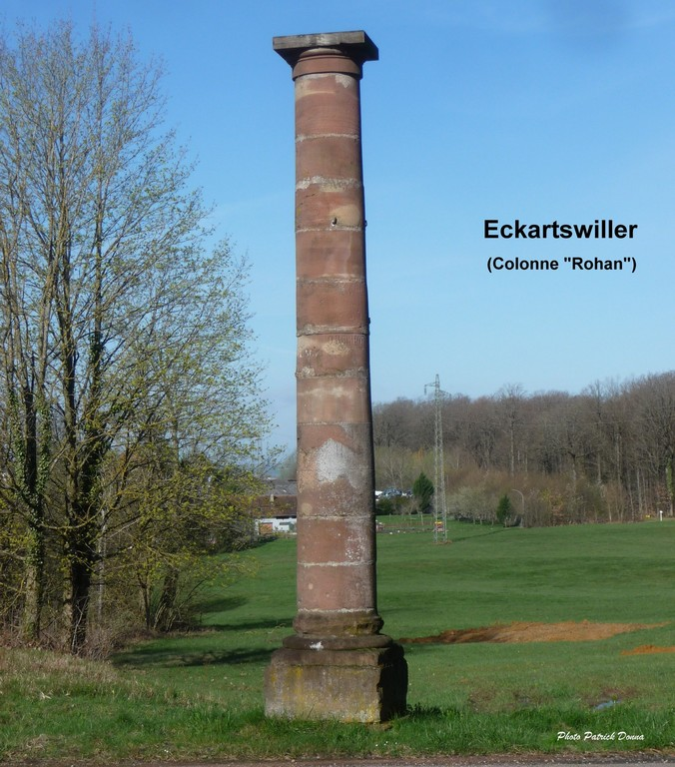

Slide 39
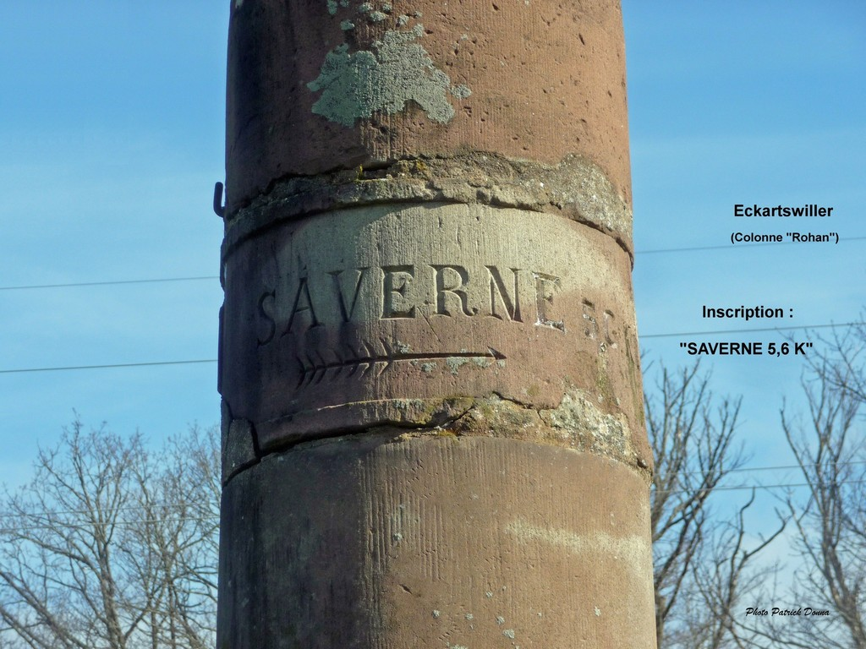

Slide 40
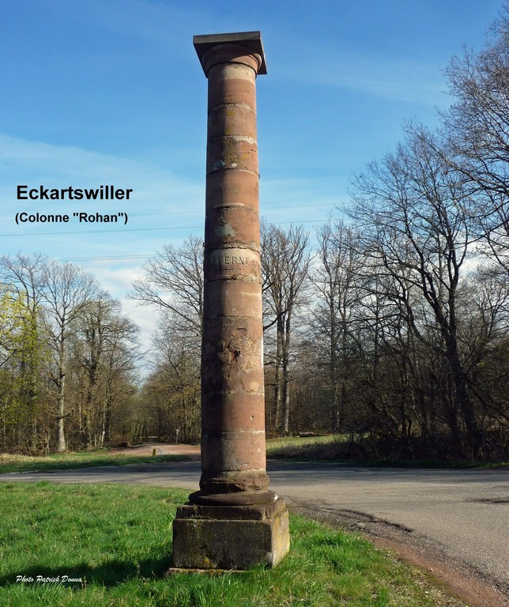

Slide 41
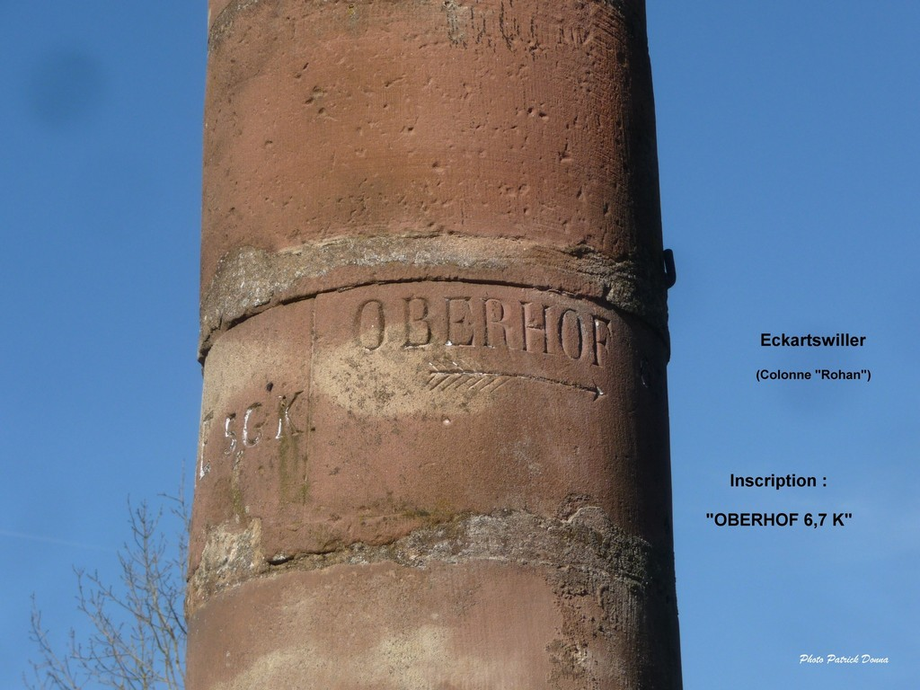

Slide 42
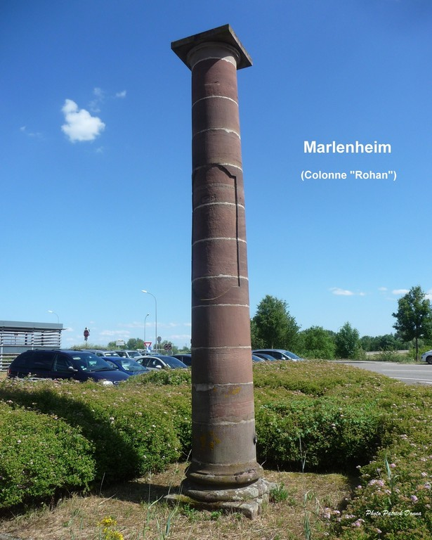

Slide 43
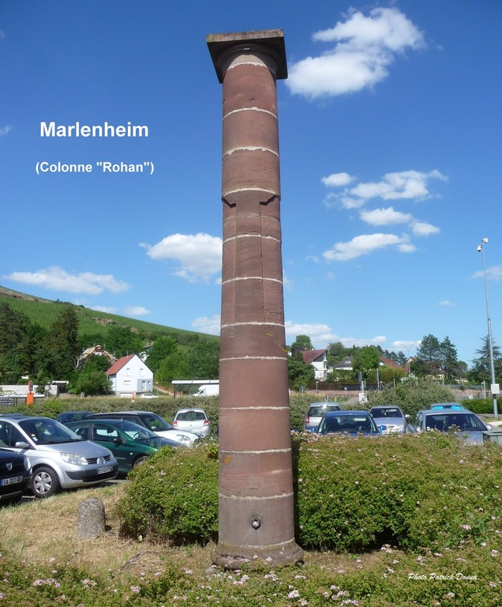

Slide 44
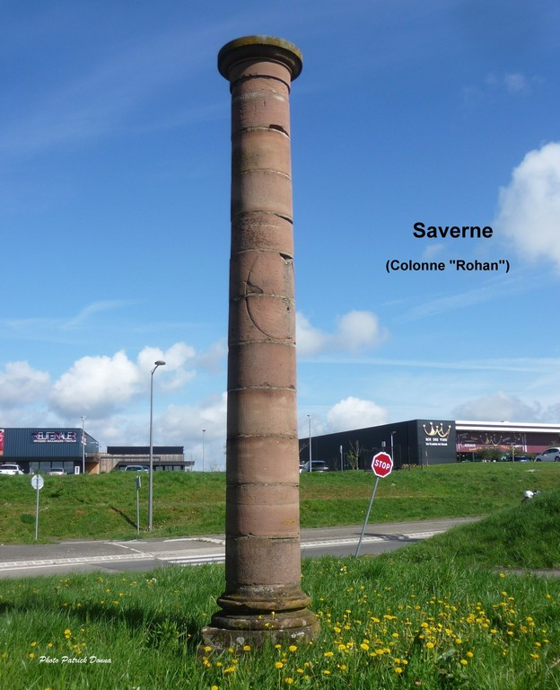

Slide 45
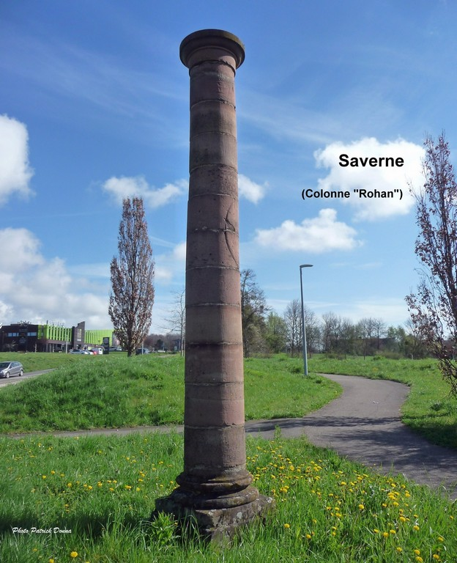

Slide 46


Slide 47


Slide 48


Slide 49


Slide 50


Slide 51


Slide 52



Slide 53





Musique traditionnelle
Internet
2504
Fanfare du régiment de cavalerie de la Garde républicaine
Création
20.06.2023

